Slide 1
iOS内存管理
移游2班 刘凯敏

Slide 2
重要性
iPhone从第一代到现在的7P，运行内存最多也就是3GB，基本与同时期的Android手机相比，至少少一倍。
并且有一半以上的内存用于屏幕缓存和其它系统进程，所以用来运行应用程序的内存就变得更少了，基本上不允许开发的软件存在内存泄漏。
由于iOS开发的历史不是很久，很多开发者，包括有一两年iOS开发经验的开发者，常因内存泄漏而导致软件出现难于检测和修改的bug。
内存管理在iOS开发中占据着极为重要的位置，甚至是决定软件质量的首要因素，所以了解iOS开发中的内存管理机制是十分必要的。

Slide 3
概述
iOS系统不支持自动垃圾回收，目前只支持手动引用计数（MRC）和自动引用计数（ARC）两种机制。
在Xcode4.2之前，OC的内存回收必须在程序中通过retain、release、autorelease方法去手动管理对象的引用计数，这样才能使程序正常回收内存。稍有不慎，程序就可能会造成内存泄漏或者让对象过早释放，从而引起系统崩溃。
Xcode4.2之后引入了自动引用计数（Automatic Reference Counting，ARC）。通过启用ARC特性，程序员不再需要重点关注内存回收相关的内容。

Slide 4
内存管理的对象
在iOS开发中，内存的对象主要有两类，一类是值类型，比如int、float等基本数据类型；另一类是引用类型，也就是继承自NSObject类的所有的Objective-C对象。
前一种值类型保存在栈中，依次紧密排列，在内存中占有一块连续的内存空间，遵循先进后出的原则，不需要管理。
后一种引用类型会被放到堆中，当给对象分配内存空间时，会随机的从内存中开辟空间，对象与对象之间可能会留有不确定大小的空白空间，因此会产生很多内存碎片，需要系统管理。

Slide 5
引用计数机制
OC采用了一种被称为引用计数（Reference Counting）的机制来跟踪对象的状态：每个对象都有一个与之关联的整数，这个整数被称为引用计数。
在正常情况下，当一段代码需要使用某个对象时，应将该对象的引用计数加1；当这段代码不再需要该对象时，应将该对象的引用计数减1。当对象的引用计数为0时，表明没有任何程序需要该对象，程序就会自动回收该对象所占用的内存。

Slide 6
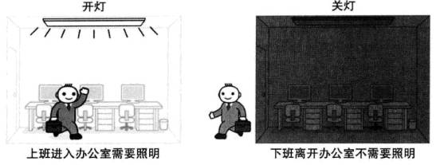
一个例子

Slide 7

最早下班的人如果关了灯，剩下的人就会像上图那样都处于黑暗之中。

Slide 8
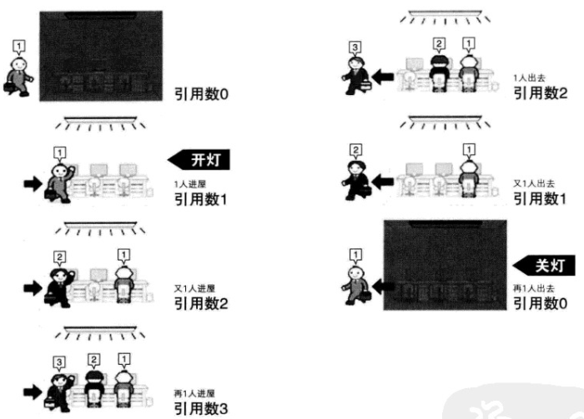

Slide 9
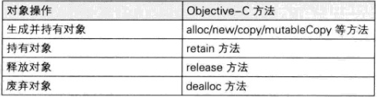
内存管理的思考方式
看到“引用计数”这个名称，我们便会不由自主地联想到“某处有某物多少多少”而将注意力放到计数上。但其实，更加直观、正确的思考方式是：
自己生成的对象，自己持有。
非自己生成的对象，自己也能持有。
不再需要自己持有的对象时释放。
非自己持有的对象无法释放。
对象操作与Objective-C方法的对应

Slide 10
1.自己生成的对象自己持有
使用以下名称开头的方法名意味着自己生成的对象只有自己持有：
alloc
new
copy
mutableCopy
2.非自己生成的对象，自己也能持有
非自己生成的对象即用alloc/new/copy/mutableCopy以外的方法取得的对象。
id obj = [NSMutableArray array];
[obj retain];

Slide 11
3.不再需要自己持有的对象时释放
自己持有的对象，一旦不再需要，持有者有义务释放该对象。释放使用release方法。
4.无法释放非自己持有的对象
对于用alloc/new/copy/mutableCopy方法生成并持有的对象，或是用retain方法持有的对象，由于持有者是自己，所以在不需要该对象时需要将其释放。而由此以外所得到的对象绝对不能释放，不然会造成程序崩溃。

Slide 12
自动释放
说到Objective-C内存管理，就不能不提autorelease。
autorelease的具体使用方法如下：
生成并持有NSAutoreleasePool对象
调用已分配对象的autorelease实例方法
废弃NSAutoreleasePool对象

Slide 13
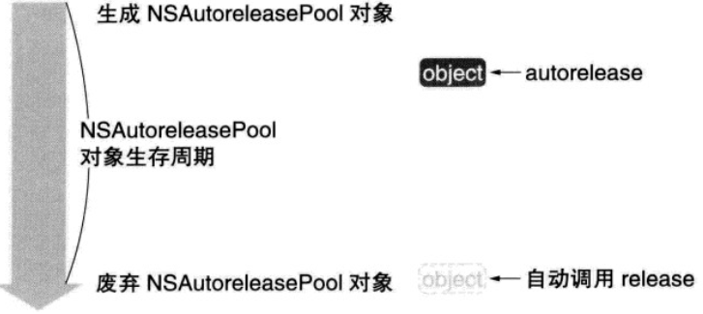
NSAutoreleasePool对象的生存周期相当于C语言变量的作用域，所有掉用过autorelease实例方法的对象，在飞起NSAutoreleasePool对象时，都将调用release方法。

Slide 14
自动引用计数
自动引用计数（ARC）可以避免手动引用计数可能引入的一些潜在的陷阱，自动引用计数同样是基于引用计数的，只不过由系统来负责管理对象的引用计数，系统可以判断何时需要保持对象，何时需要自动释放对象。开发者不需要担心方法内创建的对象，编译器会管理好对象的内存，通过生成正确的代码去释放或保存返回的对象。
如果在最新的Xcode中创建iOS项目，则默认已经启用了ARC机制。当然也可以关闭项目的ARC机制，或者项目需要单独对某个项目启用手动引用计数，也就是关闭ARC机制，则可以单独关闭某个文件的ARC机制。

Slide 15
总结
要想掌握iOS的内存管理，首先要深入理解引用计数(Reference Count)这个概念以及内存管理的规则，Objective-C的内存管理采用引用计数来控制对象的回收，当一个对象的应用计数为0时，系统就会调用该对象的dealloc方法来回收它。在没引入ARC （自动引用计数）机制之前，为了管理对象的引用计数，早起开发者可能需要手动管理对象的引用计数，通过retain和release方法来手动管理内存；引入ARC（自动引用计数）机制之后，我们可以借助编译器来帮忙自动调用retain和release方法来简化内存管理和减低出错的可能性。
总而言之，引入ARC（自动引用计数）机制之后，Objective-C对象的引用计数已经变得非常简单，ARC大大简化了Objective-C的内存管理。

Slide 16
谢谢！

